Slide 1
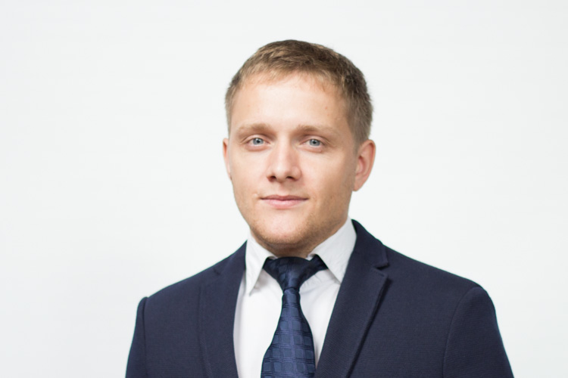

Гайнуллин Рамиль Рашитович
Учитель татарского языка и литературы «Лицея Иннополис»

Slide 2
Тема: «Развитие коммуникативной активности учащихся с использованием технологии проблемного обучения»

Slide 3

Лидерами не рождаются, лидерами становятся

Slide 4
Задачи современного учителя
Формирование у учащихся умения гибко ориентироваться и адаптироваться в постоянно меняющихся жизненных ситуациях.
Самостоятельно приобретать недостающие знания для самореализации.

Slide 5

Проблемное обучение
Основная цель – это усвоение не только результатов научного познания, но и самого пути получения этих результатов.

Slide 6
Трудное надо сделать привычным, привычное – легким, а легкое – приятным.
Станиславский К.

Slide 7
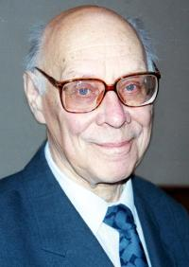
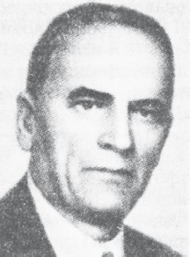
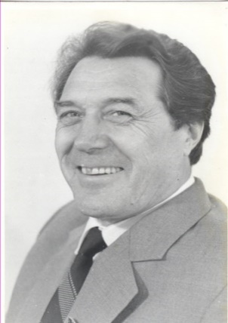
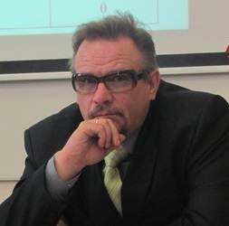
Труды, посвященные технологии проблемного обучения, появились в конце 60-х – начале 70-х гг. XX века
А.М. Матюшкин
В. Оконь
М.И. Махмутов
В.Т. Кудрявцев

Slide 8

Учитель и ученики растут вместе.
Конфуций

Slide 9
Коммуникативная атака
Захватывающий аудиторию факт, вопрос.
Вопрос, близко связанный с личным опытом учащихся.
Оригинальное, яркое начало урока.
Ролевая игра.

Slide 10
Виды проектов
Иследовательский проект.
Творческий проект.
Практикоориентированный проект.
Информационный проект.
Межпредметный проект.

Slide 11
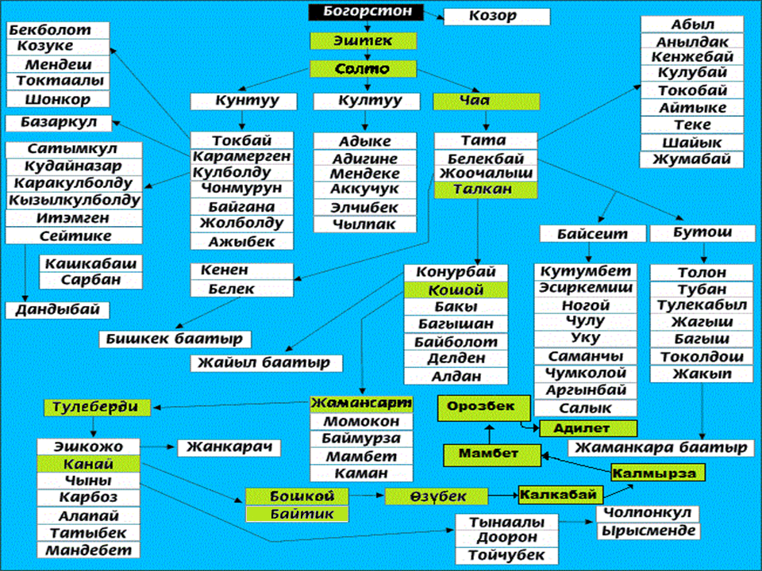

Slide 12
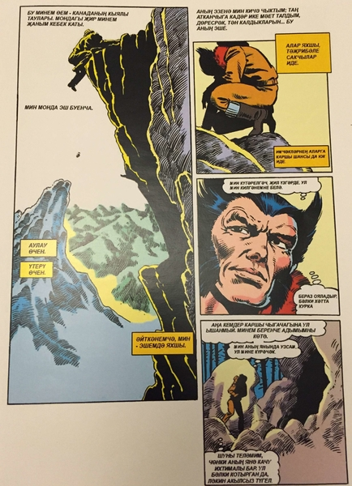

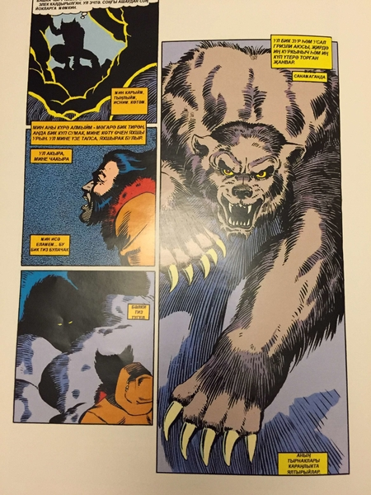

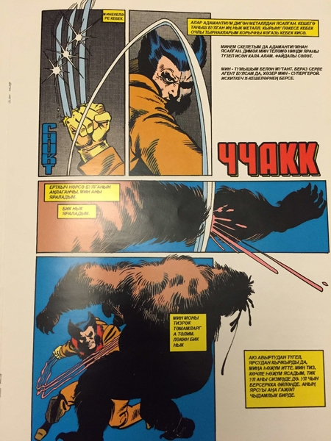
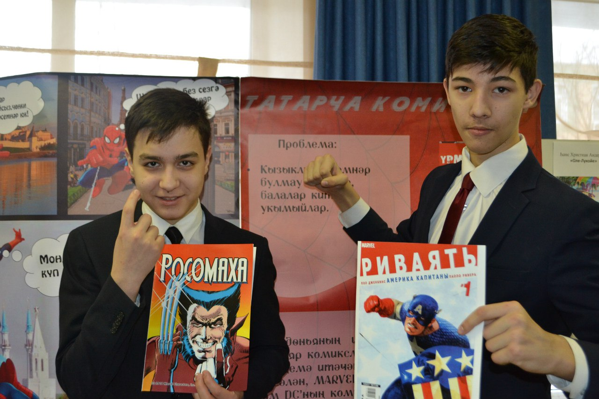
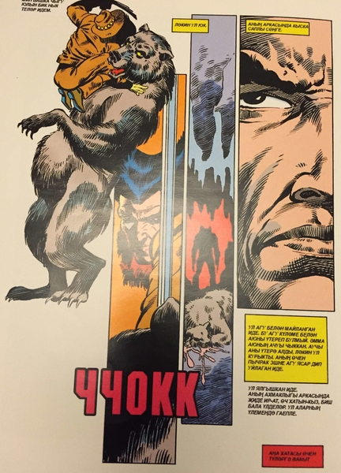
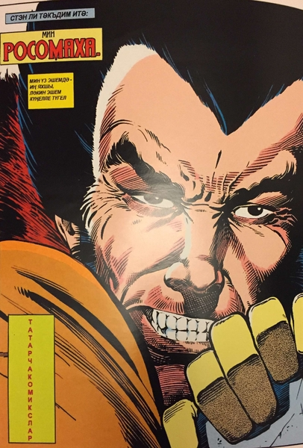
Комиксы

Slide 13
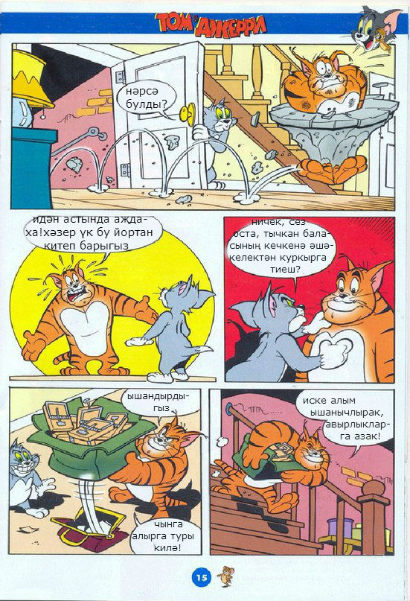

Slide 14
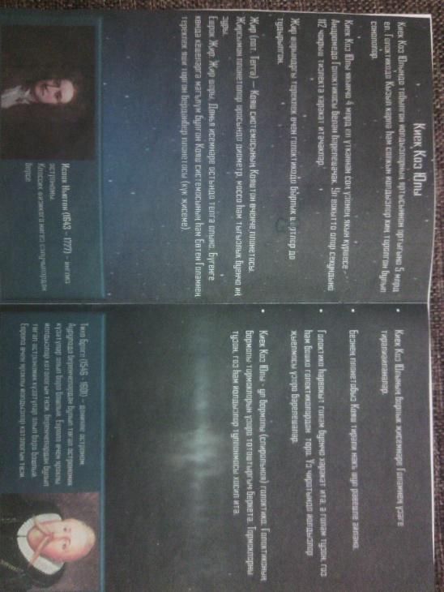
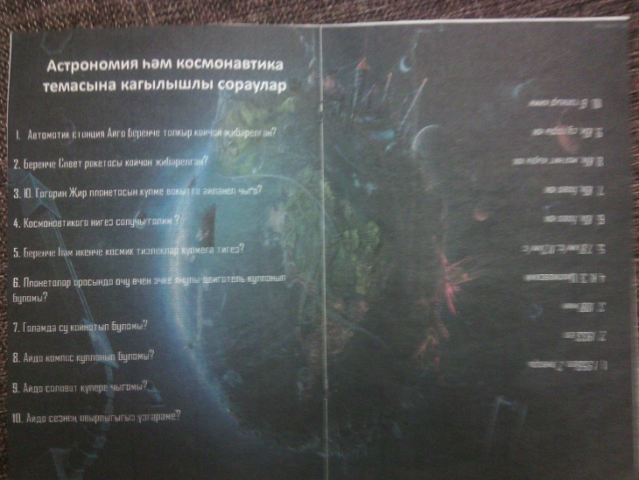
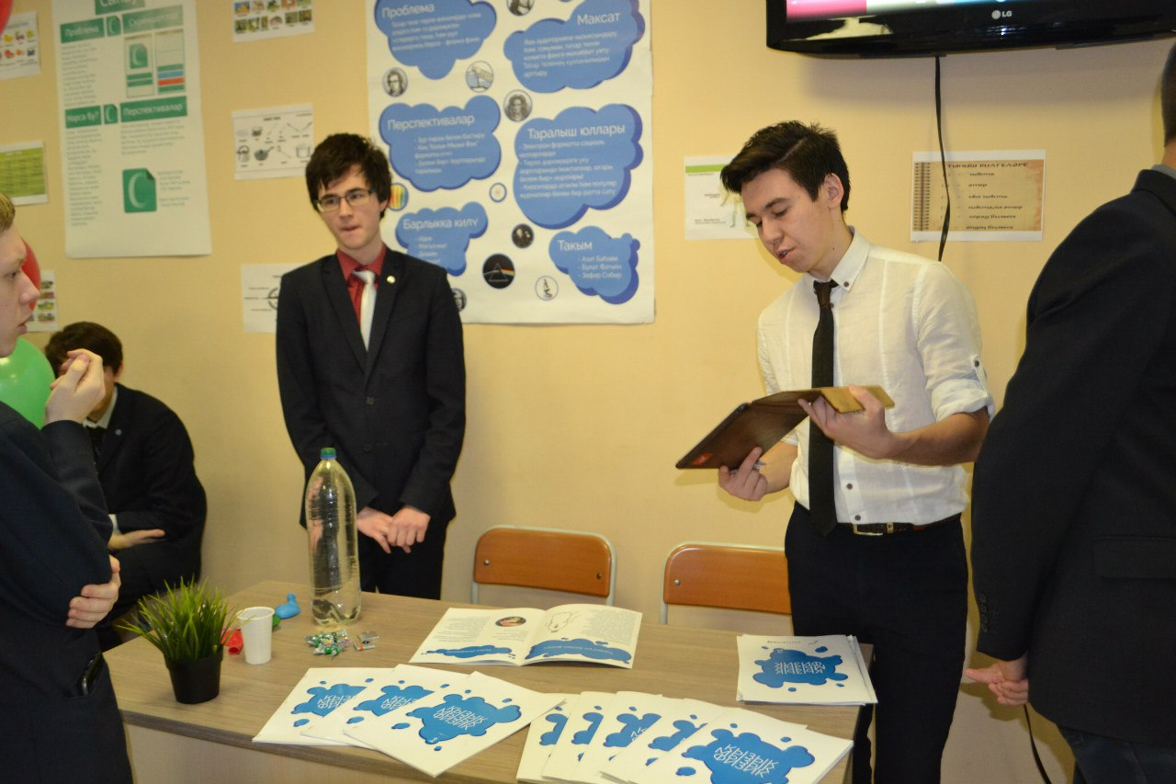
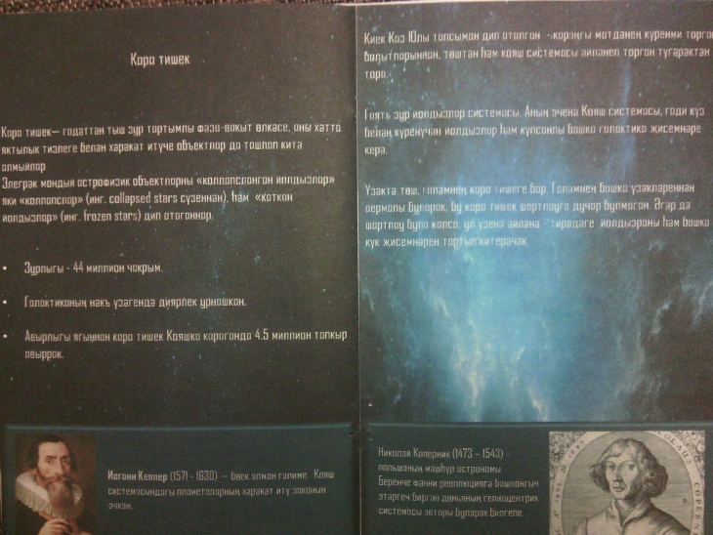
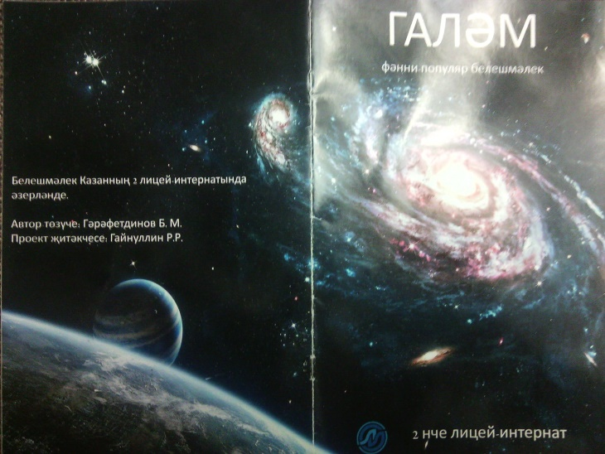
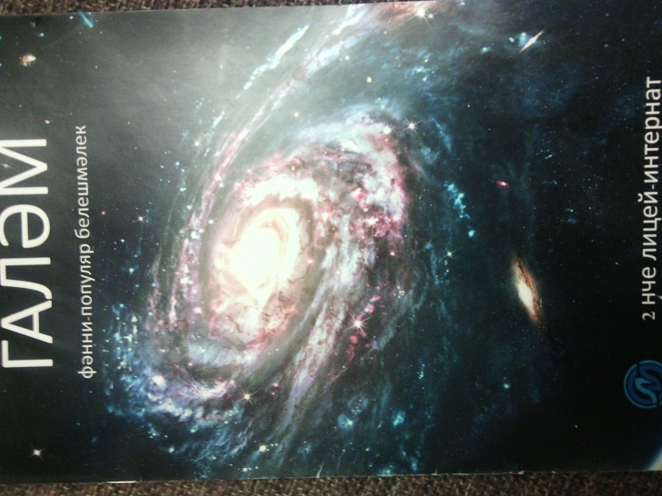
Научно-популярные журналы

Slide 15
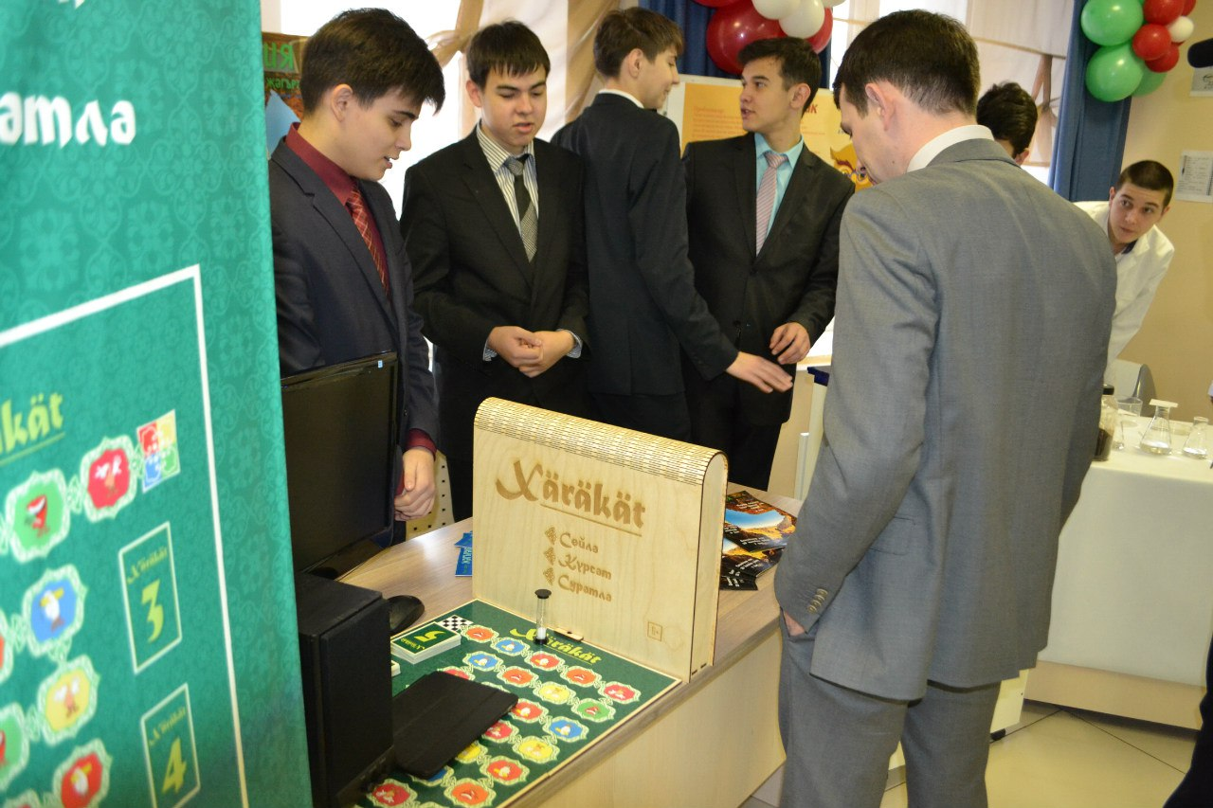
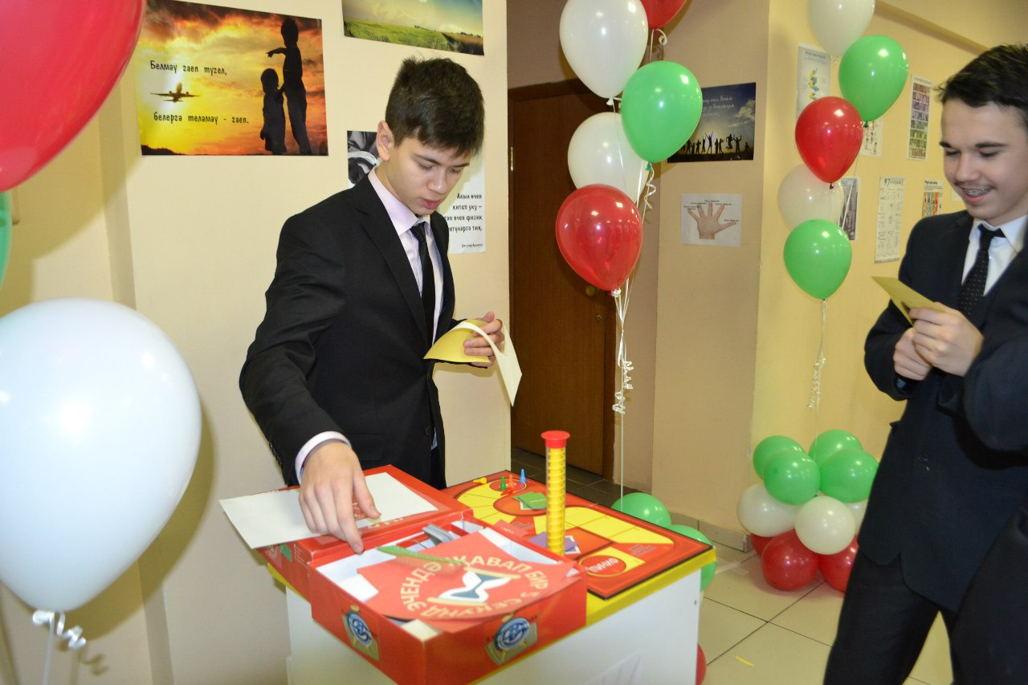
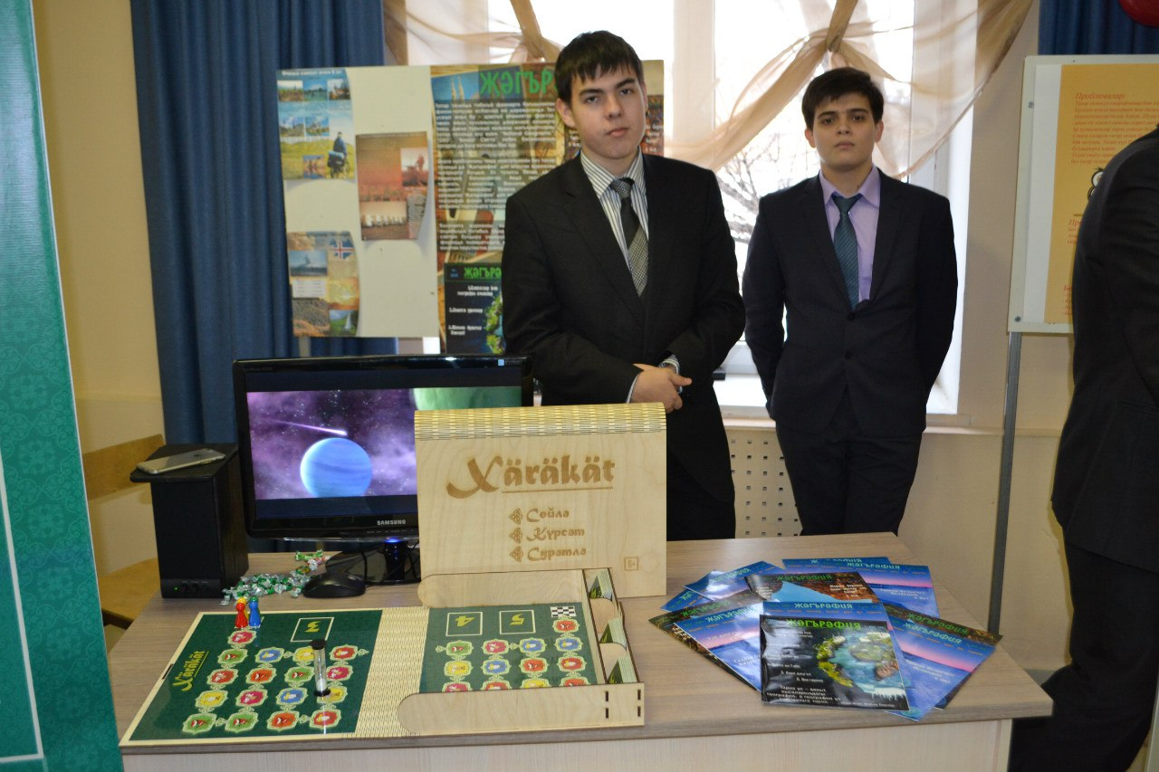
Настольные игры

Slide 16

Настольные игры

Slide 17
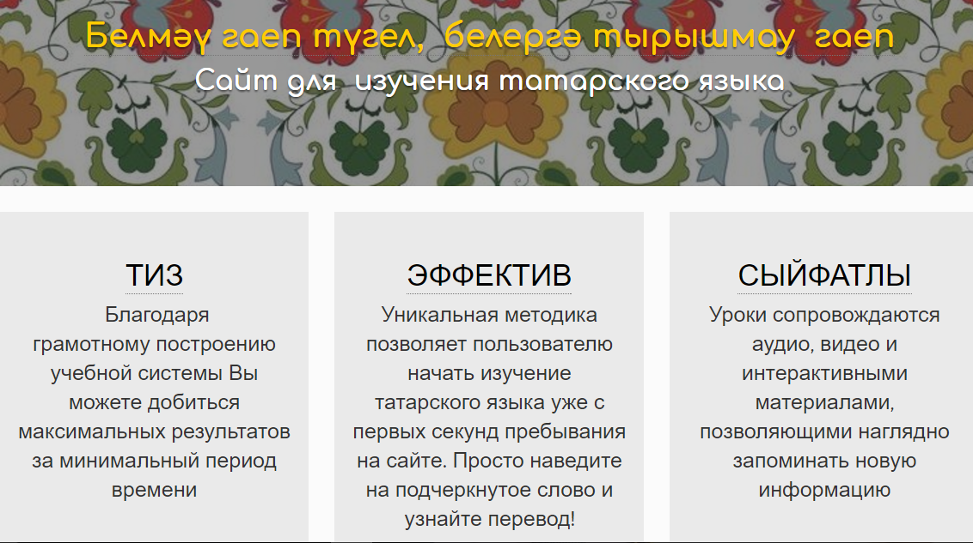
http://maturtel4me.ru/

Slide 18
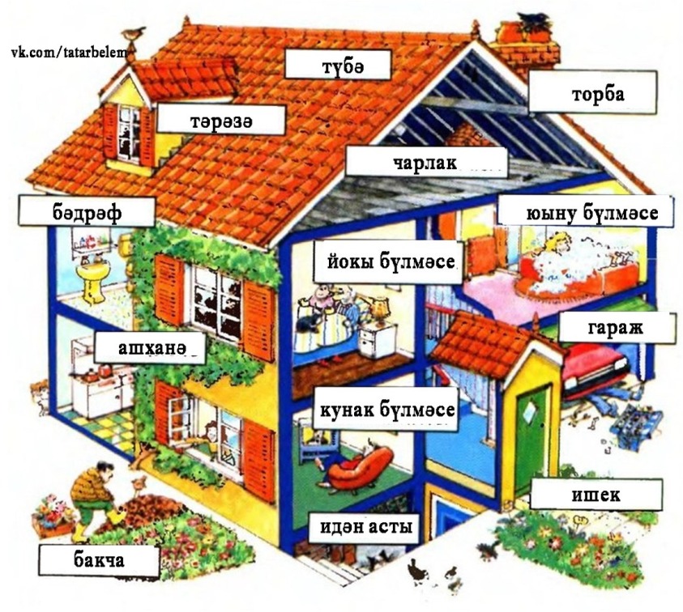
ӨЙ
Сәлам! Минем исемем – Кәрим. Мин Казаннан. Бу – минем өем. Өемдә күп бүлмә бар. Кунак бүлмәсендә, гадәттә, әти утыра. Ул анда телевизор карый, газета укый, бу бүлмәдән ул эшкә китә. Ашханәнең хуҗасы – әни. Анда ул ашарга пешерә. Мин исә күбрәк икенче катта булам. Йокы бүлмәсеннән чарлакка йөрергә яратам. Әти еш гаражга керә, анда аның машинасы тора. Бакчада безнең яраткан мәчебез йөри.
1. Текстны укыгыз. Калын сүзләр мәгънәләренә игътибар итегез.
2. Рәсемгә карап, яңа сүзләрне укыгыз.
3. Сүзләрне иялек килешендә кулланыгыз.
Кәрим, өстәл
Кәримнең өстәле
Госман, китап; Тимур, каләм; Хәбибулла, смартфон; Владислав, наушниклар; Габдулла, урындык; Данил, пакет; Булат, компьютер; Никита, планшет; Аяз, кулчатыр
5. Диалогны укыгыз һәм ятлагыз
Сәлам, Камил!
Сәлам, Илнур.
Ни хәлләрең бар?
Әйбәт, рахмәт.
Сине коттеджда яши, дип ишеттем.
Бу чыннан да шулаймы?
Әйе, минем өй ике каттан тора.
Әле гараж белән подвал да бардыр?
Әлбәттә. Өемнең чарлагы да бар.
Җәй көннәрендә мин шунда йоклыйм.
Әле синең үз бүлмәң дә бар, дип
ишеттем?.
Ник булмаска? Ике катлы коттеджда
була инде.
Шәп. Тагын нинди бүлмәмләр бар?
Фатирда юыну бүлмәсе, кунак
бүлмәсе, ашханә бар.
Grammar: Килешләр - Падежи
Баш килеш | / | Кем? Нәрсә?
Иялек килеше | -ның/-нең | Кемнең? Нәрсәнең?
Юнәлеш килеше | -га/-гә, -ка/-кә | Кемгә? Нәрсәгә?
Төшем килеше | -ны/-не | Кемне? Нәрсәне?
Чыгыш килеше | -дан/-дән, -тан/-тән, -нан/-нән | Кемнән? Нәрсәдән?
Урын-вакыт килеше | -да/-дә, -та/-тә | Кемдә? Нәрсәдә?
Мәкаль: Яшьлектә укыган – ташка язган, картлыкта укыган – бозга язган.

Slide 19
Результаты деятельности
Исключение формального взгляда на предметы “Татарский язык” и “Татарская литература”.
Рост интереса учащихся.
Усиление межпредметной связи.
Развитие познавательной деятельности.
Развитие творческих и исследовательских навыков.

Slide 20

http://nsportal.ru/gaynullin-ramil-rashitovich

